Slide 1
ÔN LẠI KIẾN THỨC
Trong các bộ độ dài đoạn thẳng dưới đây, bộ ba nào có thể là độ dài ba cạnh của một tam giác?
7 cm ; 4 cm; 5cm
2 cm ; 4 cm; 6 cm
BÀI GIẢI
a) Ta có : 4 + 5 = 9 > 7
Vậy : Bộ ba độ dài đoạn thẳng 7 cm; 4 cm; 5 cm là độ dài ba cạnh của một tam giác.
b) Ta có : 2 + 4 = 6
Vậy : Bộ ba độ dài đoạn thẳng 2 cm; 4 cm; 6 cm không phải là độ dài ba cạnh của một tam giác.
Thế nào là 2 tam giác bằng nhau?

Slide 2
TIẾT 31 + 32 +33 +34 +35 +36
BÀI 2: TAM GIÁC BẰNG NHAU

Slide 3
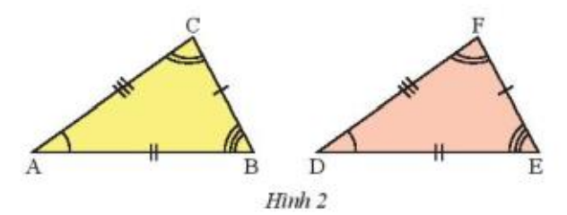

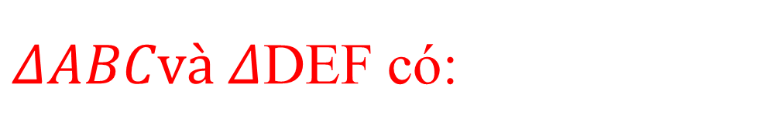

Bài 2: TAM GIÁC BẰNG NHAU
1. Hai tam giác bằng nhau
Định nghĩa:
Hai tam giác bằng nhau là hai tam giác có các cạnh tương ứng bằng nhau, các góc tương ứng bằng nhau.
$ΔABCvà Δ$DEF có:
$$AB=DE,AC=DF,BC=EF$$
$$\hat{A}=\hat{D},\hat{B}=\hat{E},\hat{C}=\hat{F}$$
$ΔABC=Δ$DEF
Kí hiệu:

Slide 4

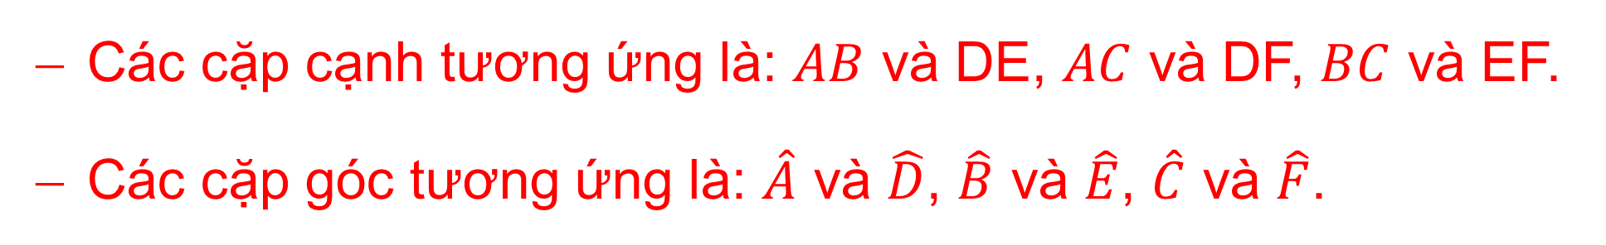
Các cặp cạnh tương ứng là: $AB$ và DE, $AC$ và DF, $BC$ và EF.
Các cặp góc tương ứng là: $\hat{A}$ và $\hat{D}$, $\hat{B}$ và $\hat{E}$, $\hat{C}$ và $\hat{F}$.

Slide 5

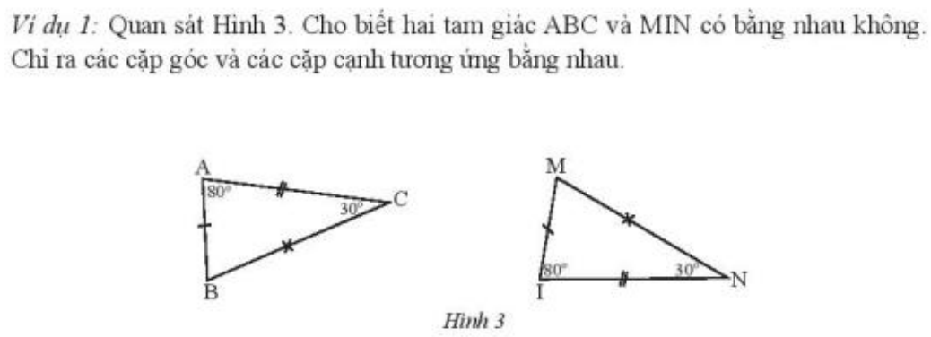
Bài 2: TAM GIÁC BẰNG NHAU
1. Hai tam giác bằng nhau
Ta có:
Nên:

Slide 6
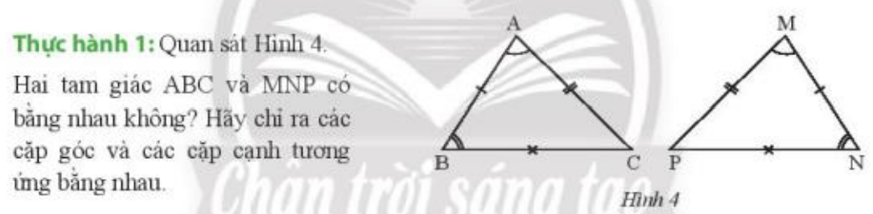
Ta có:
Nên:
CHÚ Ý:
Khi dùng ký hiệu hai tam giác bằng nhau, ta phải viết đỉnh theo cùng thứ tự.
Ví dụ:

Slide 7
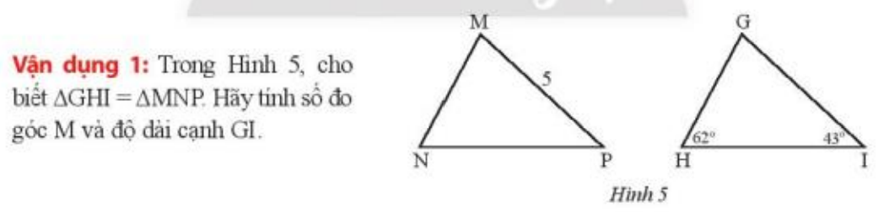
HOẠT ĐỘNG THEO NHÓM
Trong
ta có:
Vì
Nên:

Slide 8
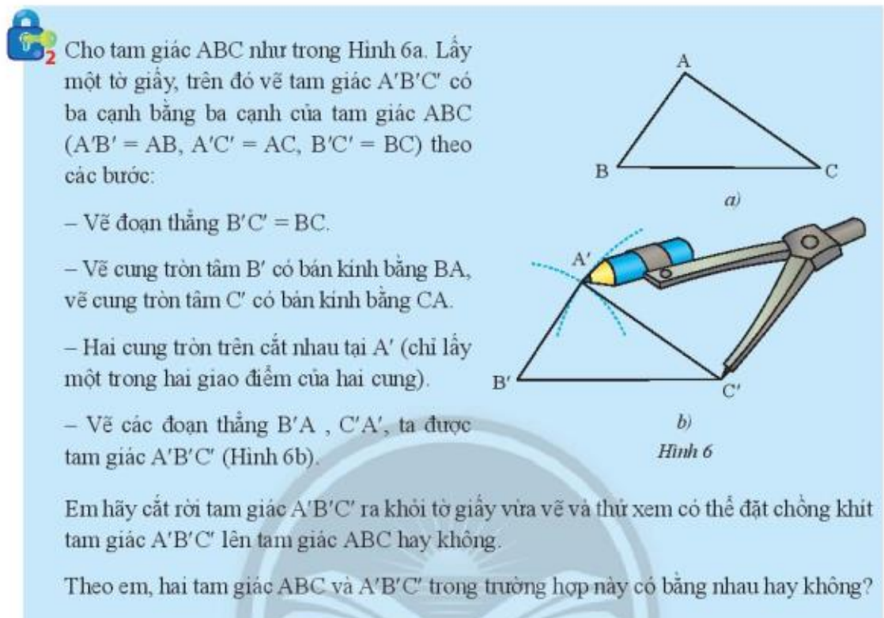
Bài 2: TAM GIÁC BẰNG NHAU
2. Trường hợp bằng nhau thứ nhất cạnh – cạnh – cạnh.

Slide 9
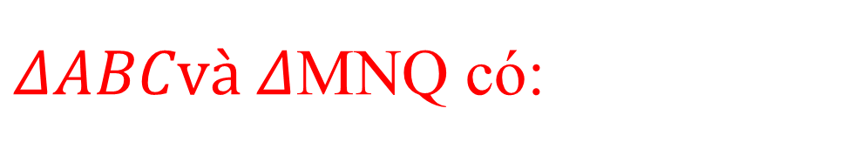
Bài 2: TAM GIÁC BẰNG NHAU
2. Trường hợp bằng nhau thứ nhất cạnh – cạnh – cạnh.
Định nghĩa:
Nếu ba cạnh của tam giác này bằng ba cạnh của tam giác kia thì hai tam giác đó bằng nhau.
$ΔABCvà Δ$MNQ có:
$$AB=MN,AC=MQ,BC=NQ$$
Kí hiệu:

Slide 10
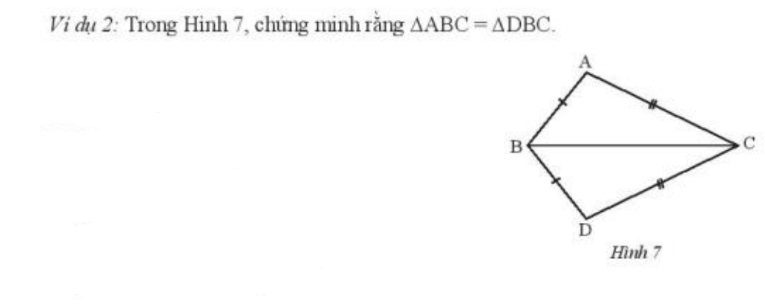
THỰC HÀNH NHÓM
Xét , ta có:
Nên

Slide 11
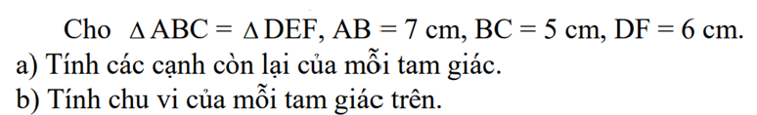
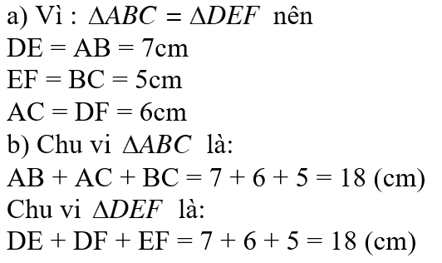
THỰC HÀNH NHÓM

Slide 12
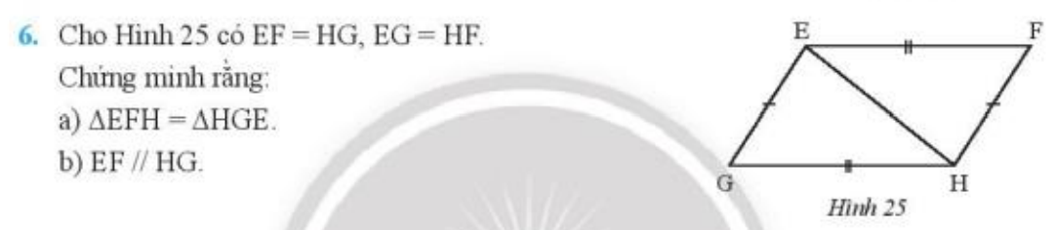
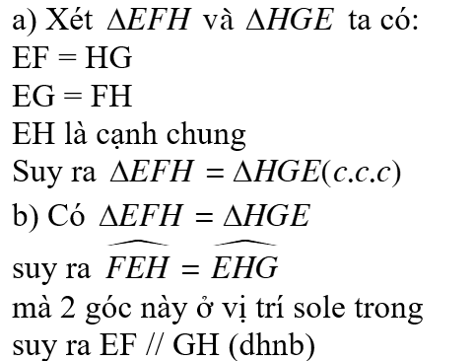
THỰC HÀNH NHÓM

Slide 13

3. Trường hợp bằng nhau thứ hai cạnh – góc – cạnh.
Ta thừa nhận tính chất cơ bản sau:
Nếu hai cạnh và góc xen giữa của tam giác này bằng hai cạnh và góc xen giữa của tam giác kia thì hai tam giác đó bằng nhau
A
và có:
AB = QN
Q
B
C
BC = ND
D
N
Suy ra = (C – G - C)

Slide 14
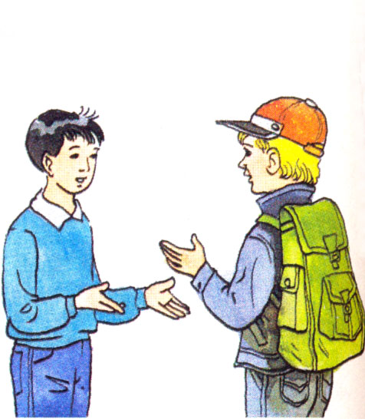
Xen giữa hai cạnh AC và BC là góc C
Góc A xen giữa hai cạnh AB và AC
A
Góc nào xen giữa hai cạnh AC và BC
Góc A xen giữa hai cạnh nào?
B
C

Slide 15
Ví dụ 1 : Cho hình vẽ. Chứng minh
Xét
Có :
AB = AD (GT )
AC cạnh chung

Slide 16
Ví dụ 2: Cho hai tam giác ABC và DEF có
Khẳng định nào sau đây là đúng?
.

Slide 17

Bài tập 1:
C
C’
A
B
A’
B’
Cho 2 tam giác như hình vẽ có:
Góc A’ có phải là góc xen giữa hai cạnh A’C’ và B’C’ không?
Hai tam giác đó có bằng nhau không?
Chú ý: Với trường hợp bằng nhau thứ hai, góc bằng nhau phải là góc xen giữa.

Slide 18
Bài tập 2:
Trên mỗi hình H1, H2, H3 có các tam giác nào bằng nhau? Vì sao?
A
N
G
I
2
E
1
1
M
P
2
B
Q
D
C
H
K
(H3)
(H1)
(H2)
và
có: AB = AE
có: GH = KI
không bằng nhau
A₁ = A₂
HGK = GKI
Vì:
Không có góc xen giữa bằng nhau
AD cạnh chung
GK cạnh chung

Slide 19
4. Trường hợp bằng nhau thứ ba – góc – cạnh - góc.
Ta thừa nhận tính chất cơ bản sau:
Nếu một cạnh và hai góc kề của tam giác này bằng một cạnh và hai góc kề của tam giác kia thì hai tam giác đó bằng nhau
A
và có:
Q
B
C
AB = QN
D
N
Suy ra = (G – C - G)

Slide 20
Trường hợp bằng nhau thứ ba của
tam giác góc-cạnh-góc ( g-c-g )
Người ta chứng minh được tính chất
Nếu một cạnh và hai góc kề của tam giác này bằng một cạnh và hai góc kề của tam giác kia thì hai tam giác đó bằng nhau

Slide 21
Bài tập 1: Nêu thêm điều kiện để hai tam giác dưới đây bằng nhau theo trường hợp (g.c.g)
A
I
G
B
C
H

Slide 22
Bài tập 2
Tìm các tam giác bằng nhau ở mỗi hình sau:
và có:
BD: Cạnh chung
Suy ra = (G – C - G)

Slide 23
Bài tập 2 : ΔABC = ΔDEF ( g-c-g)
đúng hay sai?
F
A
?
D
E
C
B

Slide 24
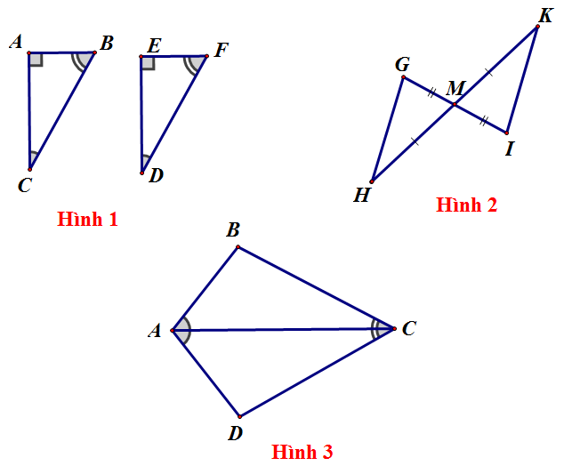
Bài tập 3: Hình vẽ nào sau đây cho biết hai tam giác bằng nhau? Nếu có, hãy viết tên hai tam giác bằng nhau đó bằng kí hiệu?
Δ HMG = Δ KMI
Δ ABC = Δ ADC

Slide 25
Hãy quan sát hình vẽ sau và cho biết hai tam giác bằng nhau theo trường hợp nào ?

Slide 26
Câu 3.Cho
có
. Tia phân giác của góc D cắt EF tại I

Slide 27
Câu 2
Cho tam giác ABC có AB=AC. Trên các cạnh AB và AC lấy các điểm D,E sao cho AD=AE. Gọi K là giao điểm của BE và CD. Chọn câu sai.
BE=CD B. BK= KC
C. BD= CE D .DK =KC

